Slide 1
Chào mừng các em đến với tiết học môn Toán

Slide 2
KHỞI ĐỘNG

Slide 3
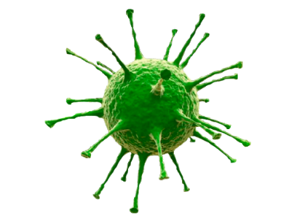
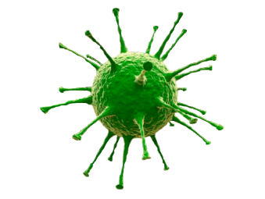
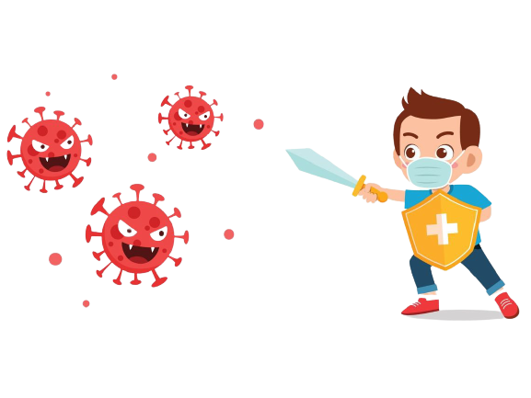
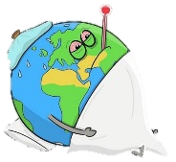
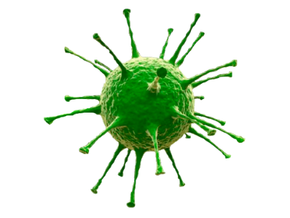
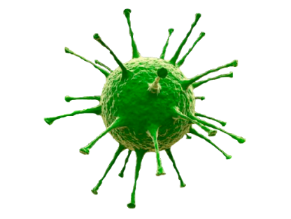
Start
Trái Đất đang trong cuộc chiến đấu với N-Covi 19.
Hãy chung tay bảo vệ Trái Đất của chúng ta bằng cách trả lời các câu hỏi.
Với mỗi câu trả lời đúng sẽ được 1 trang bị để bảo vệ Trái Đất của chúng ta.

Slide 4
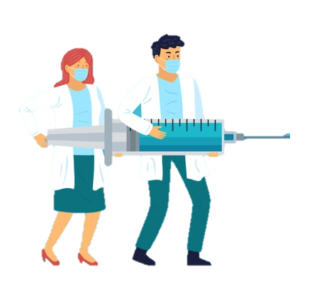
Số?
107, 108, 109, …., 111
Viết số gồm năm trăm, bảy chục, tám đơn vị
Số?
210, 220, ….., 240, ….
win
230 và 250
578
110
Rửa tay thường xuyên với xà phòng, nước sạch; hoặc các loại nước rửa tay có chứa cồn.
Hãy sử dụng khẩu trang đúng cách.
Thực hiện tốt các khuyến cáo của Bộ Y Tế
Notes:
Giáo viên kích vào chiếc đèn ở phía dưới slide để hiển thị câu hỏi. Click chuột để xuất hiện câu trả lời.
Sau đó kích vào hộp trang bị góc dưới bên trái để xuất hiện các trang bị cho HS. Bấm vào trang thiết bị để tiêu diệt virus và ẩn đáp án.

Slide 5
Toán
Luyện tập chung (Tiết 1)

Slide 6
YÊU CẦU CẦN ĐẠT
Phân tích các số có ba chữ số thành các trăm, chục, đơn vị.
Đếm, đọc, viết, so sánh các số trong phạm vi 1000.
Biểu diễn số có ba chữ số trên tia số.

Slide 7
LUYỆN TẬP –
THỰC HÀNH

Slide 8
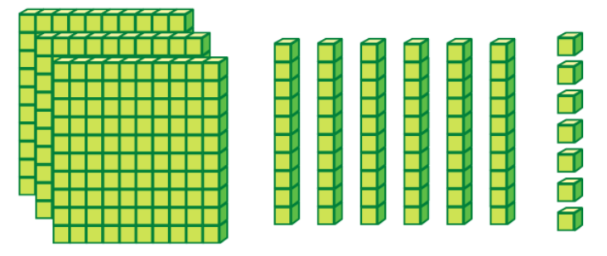
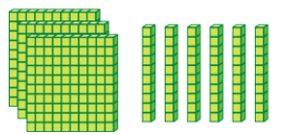
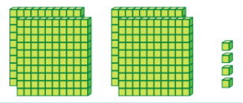
1
a. Số?
z
 | Trăm | Chục | Đơn vị | Viết số
3
6
7
367
?
?
?
?
?
?
?
?
3
6
0
360
?
?
?
?
4
0
4
404

Slide 9
1
b. Trả lời các câu hỏi:
z
Số 451 gồm mấy trăm, mấy chục và mấy đơn vị?
Số 308 gồm mấy trăm, mấy chục và mấy đơn vị?
Số 270 gồm mấy trăm, mấy chục và mấy đơn vị?
Số 451 gồm 4 trăm 5 chục và 1 đơn vị.
Số 308 gồm 3 trăm 0 chục và 8 đơn vị.
Số 270 gồm 2 trăm 7 chục và 0 đơn vị.

Slide 10
2
Số?
z
906
908
911
914
680
684
690
696
370
390
420
450

Slide 11
z
3
>
<
=
?
367 421
245 319
608 680
666 88
242 242
900 99
<
?
?
?
=
<
>
?
?
<
?
>

Slide 12
Để có thể làm tốt các bài tập trên em nhắn bạn điều gì?
Bài học hôm nay em biết thêm được điều gì?

Slide 13
Tạm biệt và hẹn gặp lại các em ở tiết học sau.

